Slide 1
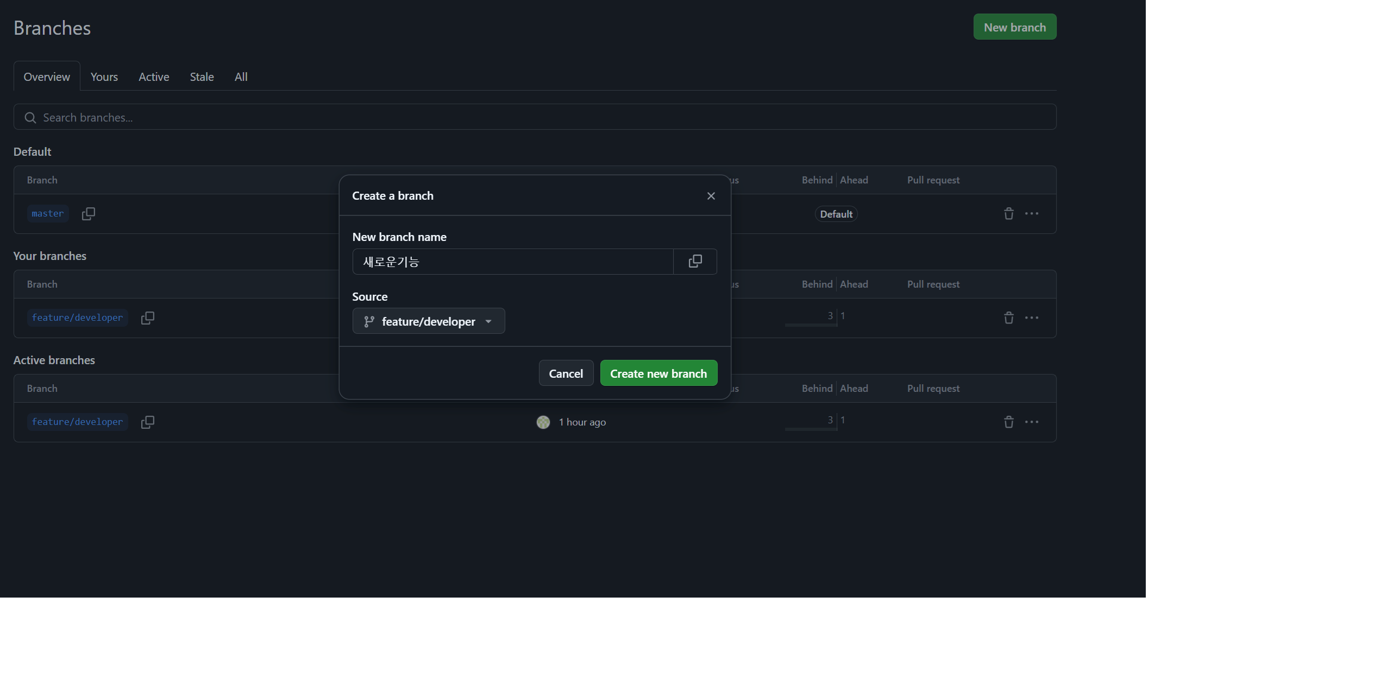
1. 새로운 브런치 만들기를 누르고 developer에 연결하여 만든다
Developer에 연결

Slide 2
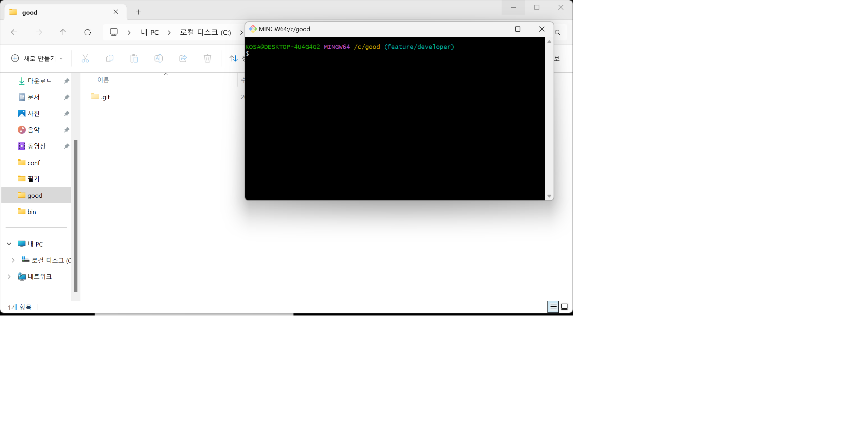
2. 해당 브런치를 설치할 git이 init이 된 폴더에 간다

Slide 3
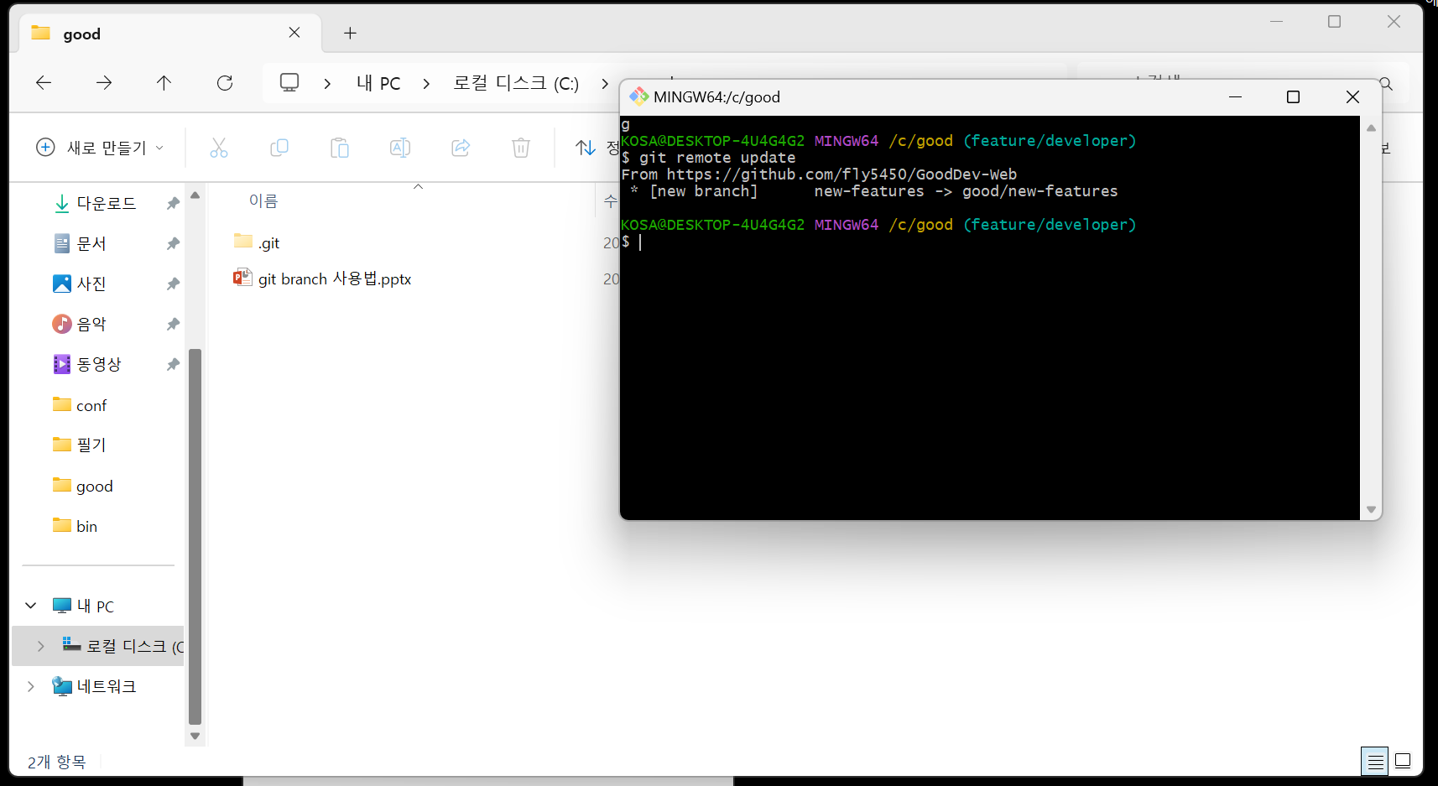
3. 콘솔에 git remote update 명령어를 통해 바뀐 branch 정보를 내려받는다.

Slide 4
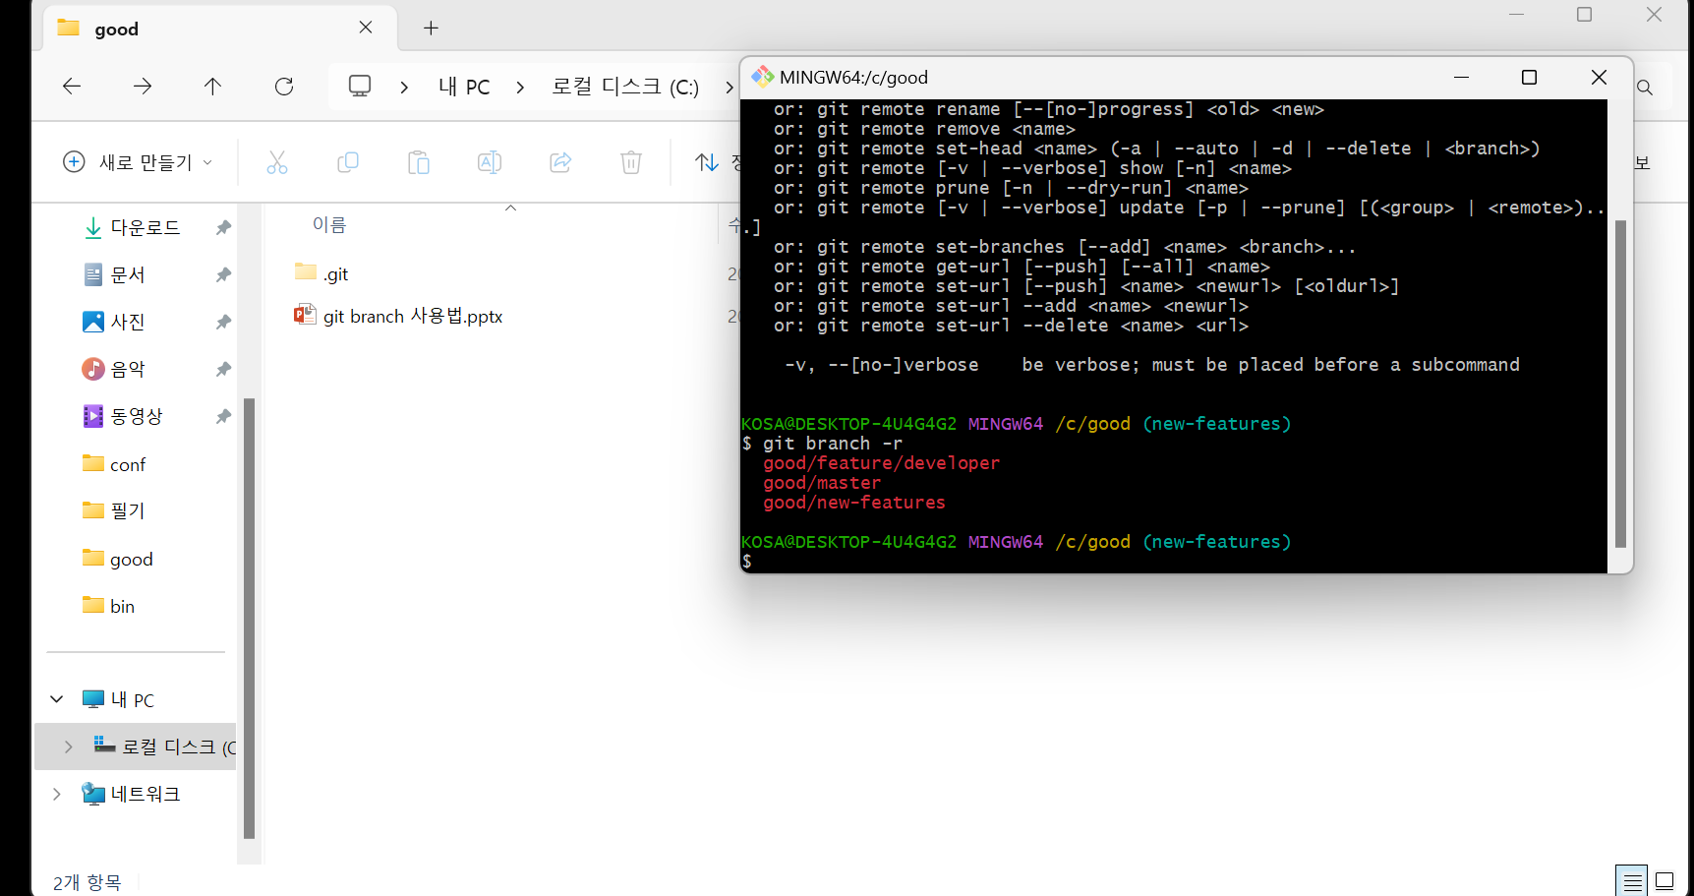
4. 명령어 git branch –r을 통해 브랜치를 확인할수 있다.

Slide 5
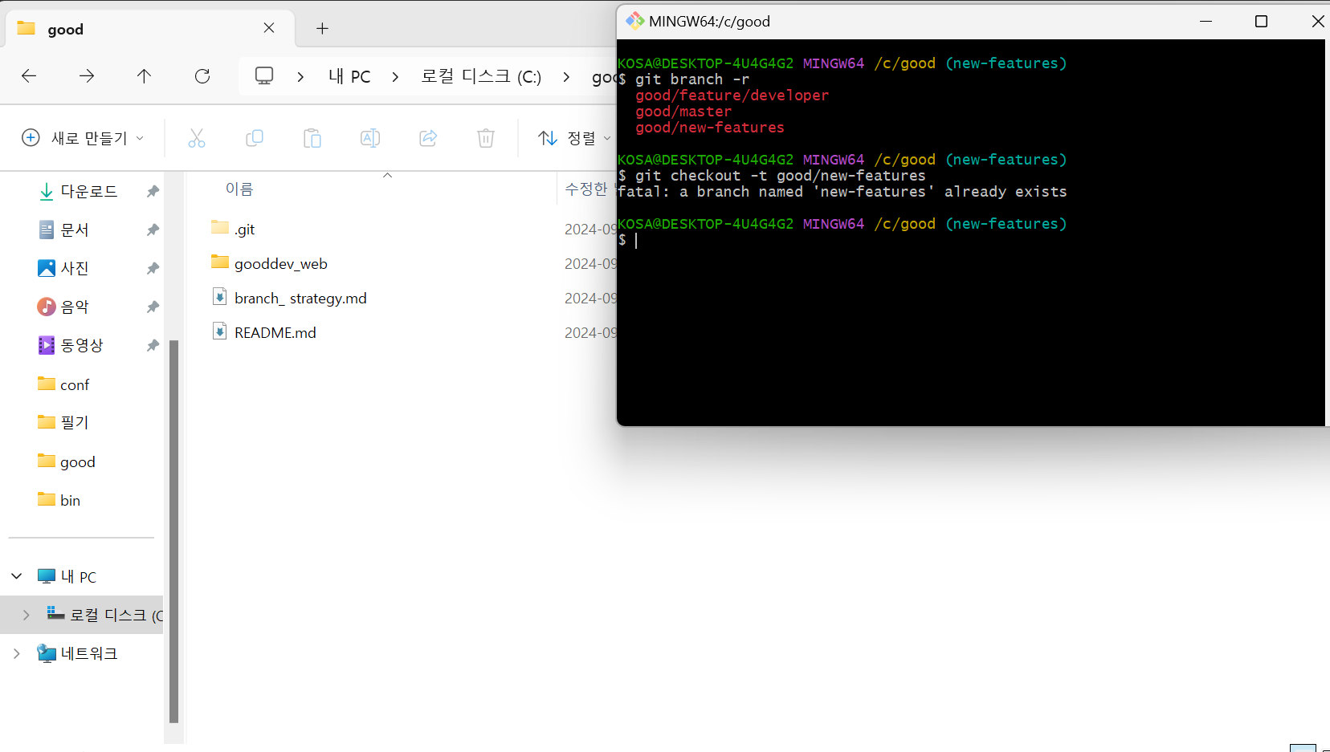
5. 명령어 git checkout –t 해당 브런치이름을 통해 로컬에 해당 브런치를 생성하고 이동한다
사진에서는 이미 있는 브랜치라 오류가 떴지만
실제론 해당 브랜치가 생성되고 이동되는것까지 확인할수 있다.

Slide 6
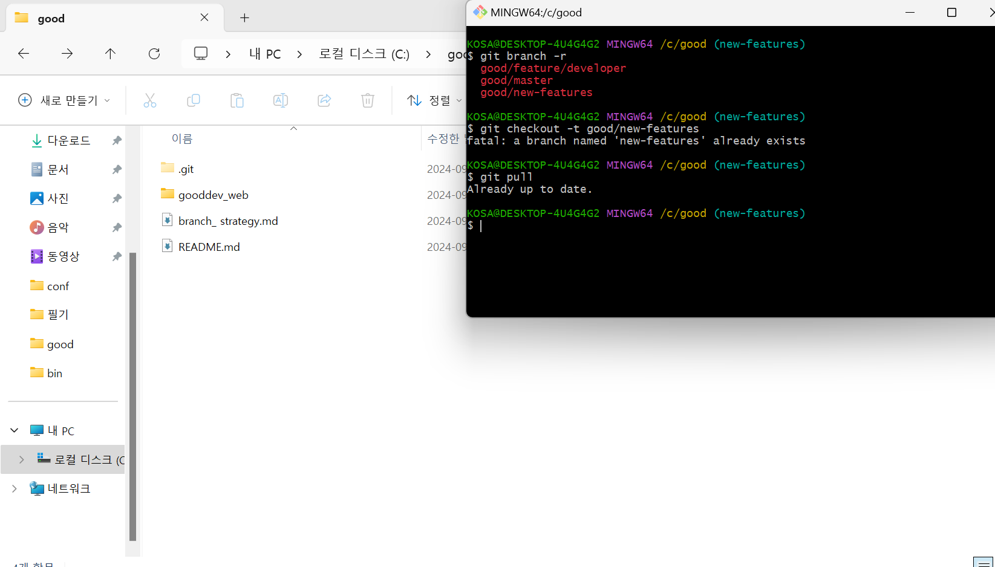
6. git pull을 통해 원격저장소의 변화사항을 내려받을수 있다(본인이 직접 브랜치를 만들어쓸거라 크게 쓸 일 없음)
만약 원격저장소와같은 상태로 초기화를 하고 싶다면
git reset --hard HEAD 명령어를 쓰면된다.

Slide 7
작업후에 만든 브런치에 commit후 push하면된다.

Slide 8
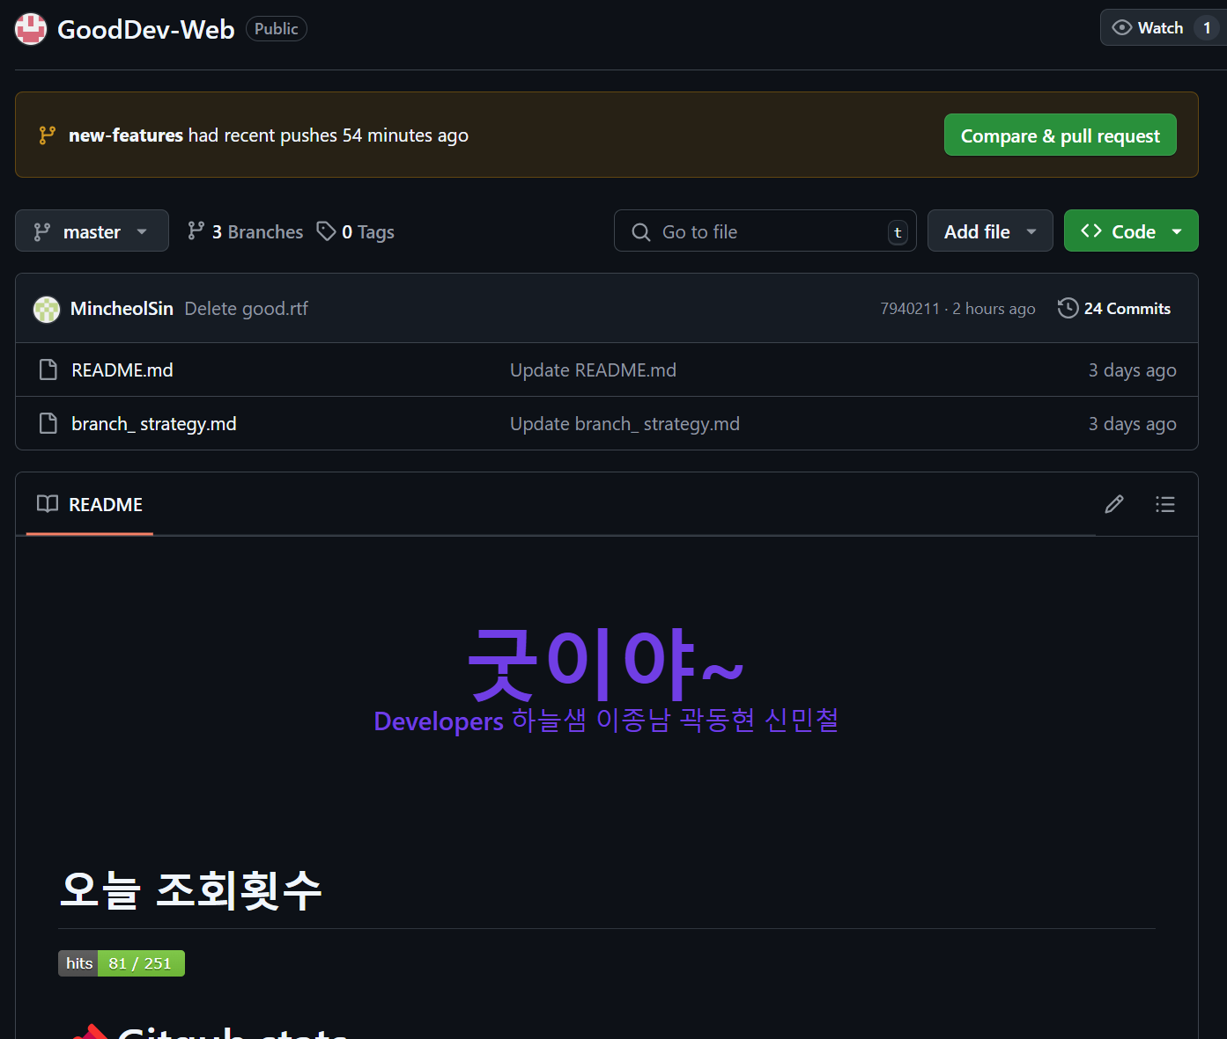
Git에 가보면 request 버튼이 생성된걸 확인할수 있는데
완성전이라면 누르지 않고 작업을 계속하면된다.

Slide 9
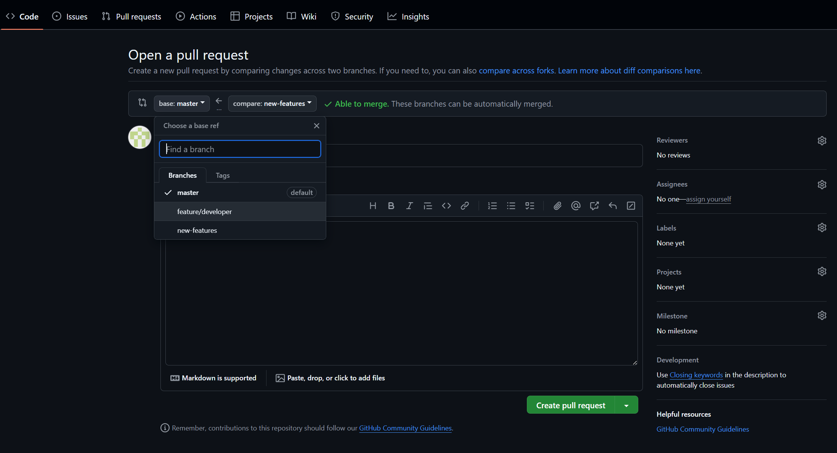
7. 해당 기능을 완성하고 돌아가는걸 확인했다면 feature/developer에 request요청을하면 된다
8. 이때 절때 master가 아니라 feature/developer에 넣는다.

